Slide 1
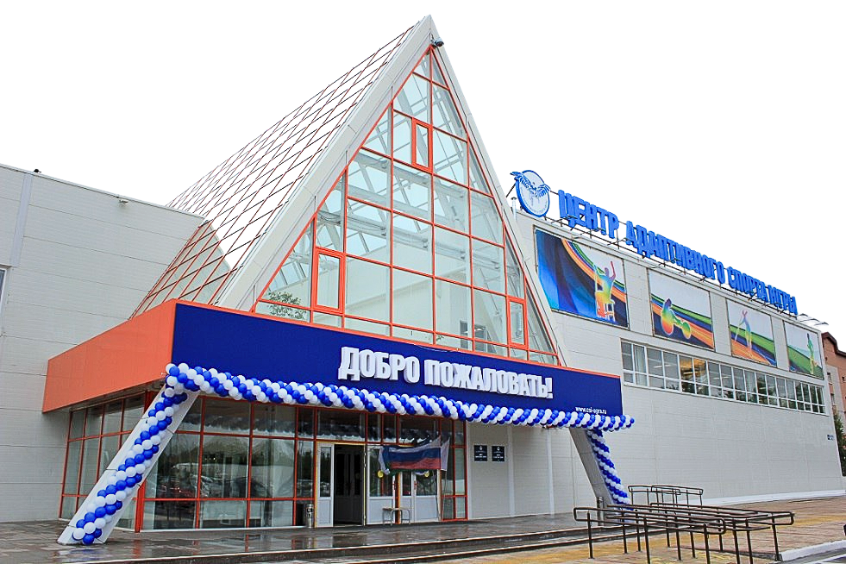






Пара- и Сурдлимпийский урок

Slide 2
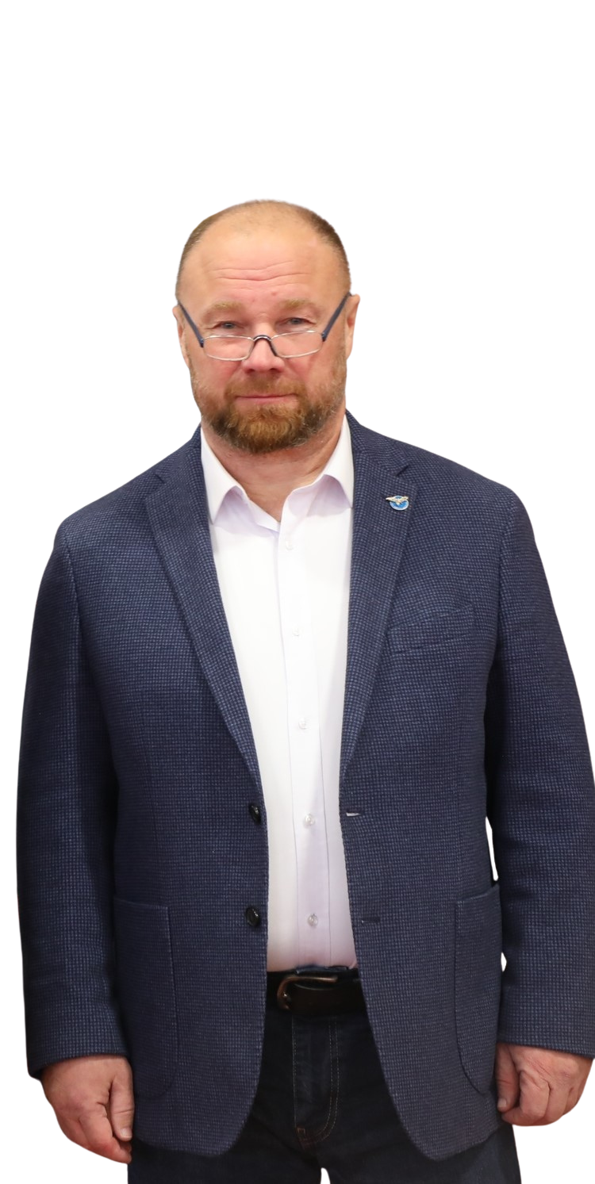
Алексей Воробьев
Руководитель обособленного подразделения г. Сургут
  Заслуженный мастер спорта России по пауэрлифтингу, семикратный чемпион мира, пятикратный чемпион Европы и восьмикратный чемпион России
  Председатель регионального отделения Общероссийской общественной организации «Паралимпийский комитет России» в Ханты-Мансийском автономном округе — Югре

Slide 3


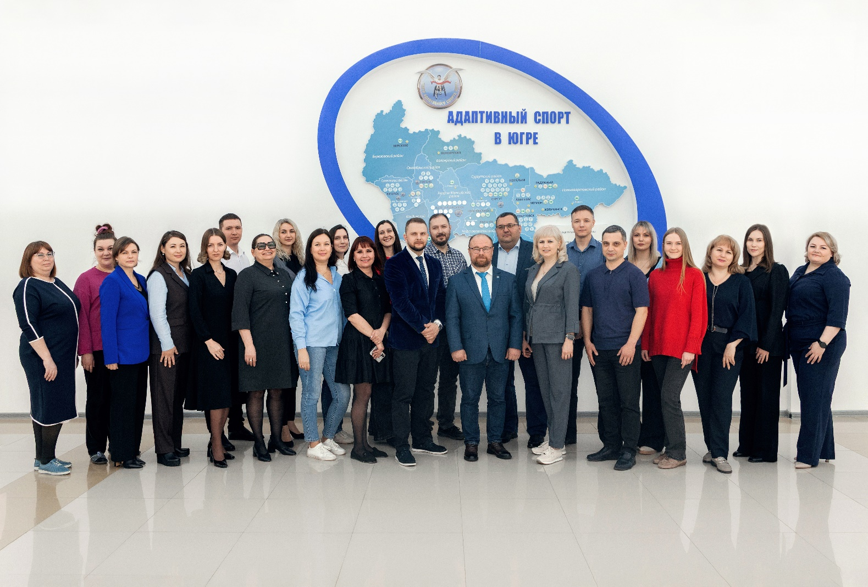
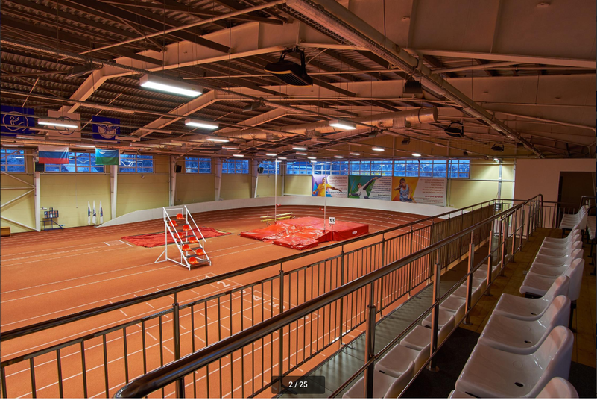
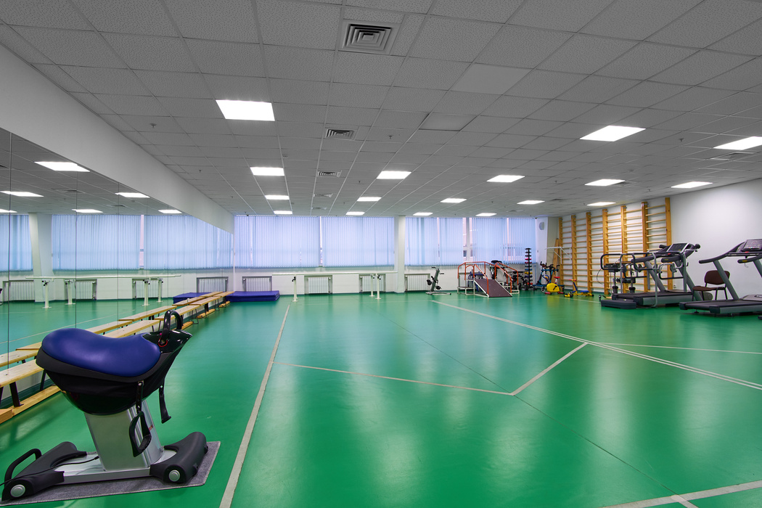
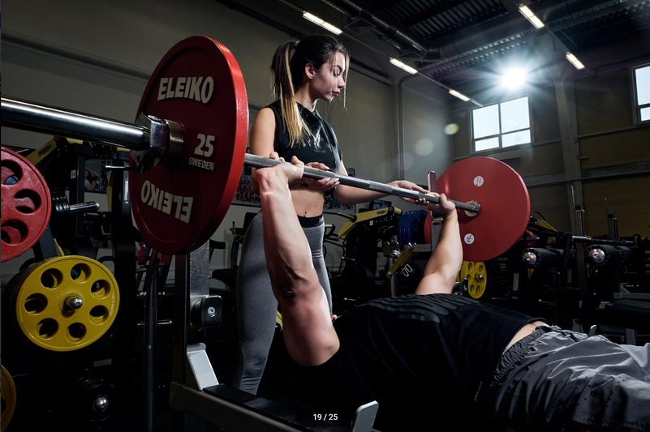
В.В. ПУТИН: «НАША ЦЕЛЬ – ОБЕСПЕЧИТЬ ДОСТУПНОСТЬ ЗАНЯТИЙ ДЛЯ ВСЕХ ЛЮДЕЙ С ОГРАНИЧЕНИЯМИ ПО ЗДОРОВЬЮ
ВНЕ ЗАВИСИМОСТИ ОТ ИХ МЕСТА ЖИТЕЛЬСТВА, ДОСТАТКА, ВОЗРАСТА И УРОВНЯ ФИЗИЧЕСКОЙ ПОДГОТОВКИ»
крупнейший в регионе легкоатлетический манеж
коллектив
зал АФК
тренажерный зал

Slide 4

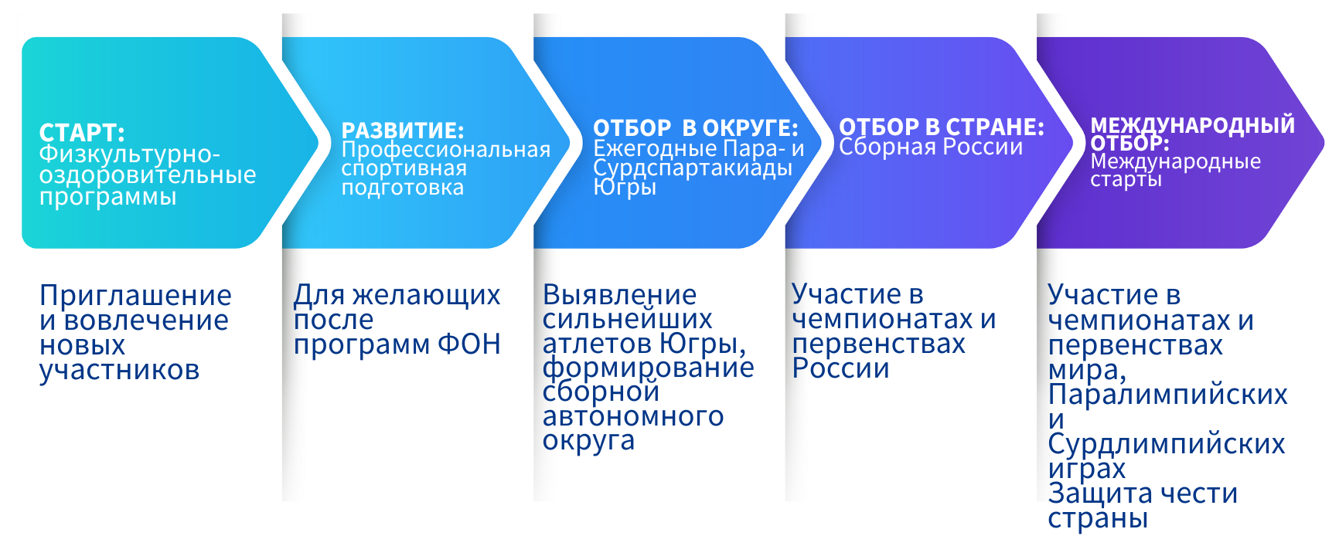
АДАПТИВНЫЙ СПОРТ В ЮГРЕ: ПУТЬ К ИНТЕГРАЦИИ И ПОБЕДАМ
МИССИЯ ЦЕНТРА АДАПТИВНОГО СПОРТА ЮГРЫ: ПОМОЩЬ ЛЮДЯМ С ИНВАЛИДНОСТЬЮ В РЕАЛИЗАЦИИ СЕБЯ ПОСРЕДСТВОМ СПОРТА (С 2006 Г.)
Многоступенчатая система подготовки чемпионов
Ключевые цели:
Социальная интеграция через коллективную деятельность
Физическое развитие и улучшение качества жизни
Психологическое благополучие: уверенность, мотивация
Спортивные достижения на уровне Паралимпийских и Сурдлимпийских игр

Slide 5

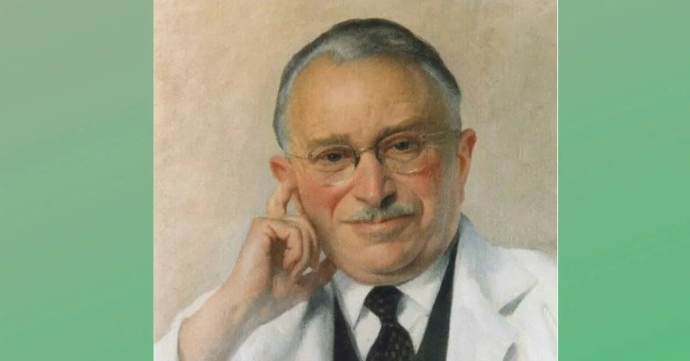
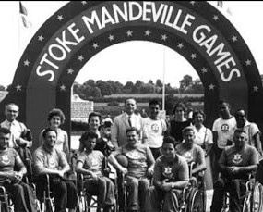

ЛЮДВИГ ГУТТМАН
Основатель паралимпийского движения,
врач Сток-Мандевилльского реабилитационного госпиталя
1948 ГОД
1952 ГОД
1960 ГОД
1989 ГОД
  Первые игры для людей с повреждениями опорно-двигательного аппарата – "Национальные Сток-Мандевильские игры для инвалидов"
  Сток-Мандевильские игры получили статус международных
  прошли первые Паралимпийские игры на олимпийских спортивных сооружениях в Риме
  образован Международный паралимпийский комитет
Впервые наши спортсмены принимали участие в Паралимпийских играх в составе сборной Советского Союза в 1988 году

Slide 6



ПАРАЛИМПИЙСКИЙ ДЕВИЗ - «ДУХ В ДВИЖЕНИИ».
ПАРАЛИМПИЙСКИЕ ЦЕННОСТИ: СМЕЛОСТЬ, РАВЕНСТВО, РЕШИМОСТЬ, ВДОХНОВЕНИЕ
ЭМБЛЕМОЙ ПАРАЛИМПИЙСКИХ ИГР ЯВЛЯЮТСЯ РАСПОЛОЖЕННЫЕ ВОКРУГ ЦЕНТРАЛЬНОЙ ТОЧКИ ТРИ ПОЛУСФЕРЫ КРАСНОГО, СИНЕГО И ЗЕЛЕНОГО ЦВЕТОВ. ОНИ СИМВОЛИЗИРУЮТ РАЗУМ, ТЕЛО И ДУХ

Slide 7
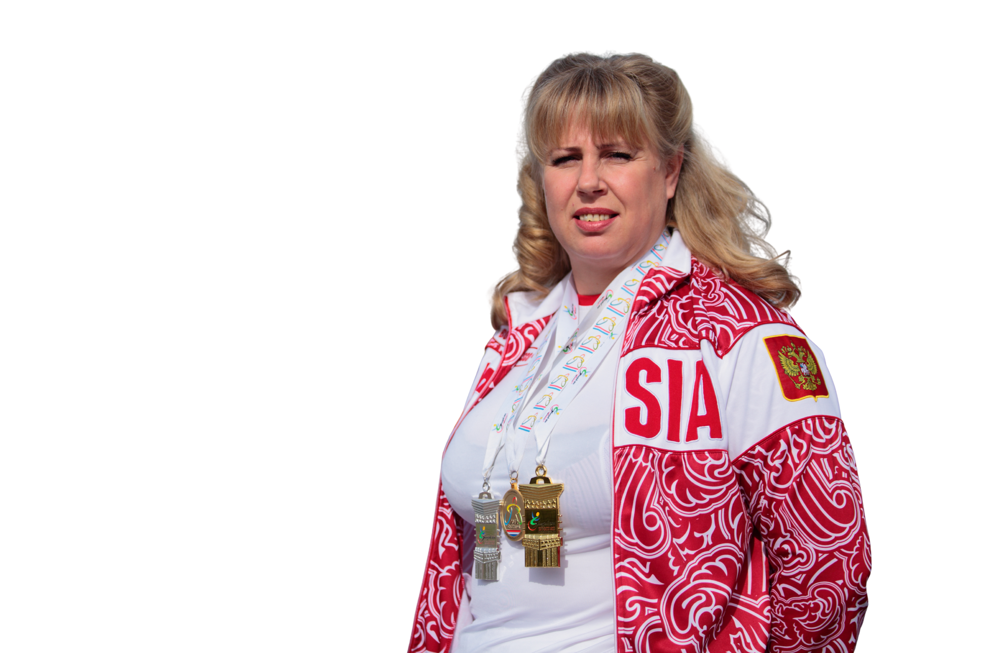





ОЛЬГА СЕРГИЕНКО
XI ПАРАЛИМПИЙСКИЕ ИГРЫ 2000 Г. СИДНЕЙ (АВСТРАЛИЯ)
XII ПАРАЛИМПИЙСКИЕ ИГРЫ 2004 Г. АФИНЫ (ГРЕЦИЯ)
XIII ПАРАЛИМПИЙСКИЕ ИГРЫ 2008 Г. ПЕКИН (КИТАЙ)
XIV ЛЕТНИЕ ПАРАЛИМПИЙСКИЕ ИГРЫ 2012 Г. ЛОНДОН (ВЕЛИКОБРИТАНИЯ)
Впервые югорские спортсмены выступили на летних Паралимпийских играх в 2000 году в Австралии. Честь нашей страны представила спортсменка из Югорска Ольга Сергиенко, она заняла седьмое место в пауэрлифтинге.
На XII летних Паралимпийских играх в Афинах (Греция) Ольга Сергиенко завоевала в упорной борьбе 4 место в пауэрлифтинге

Slide 8
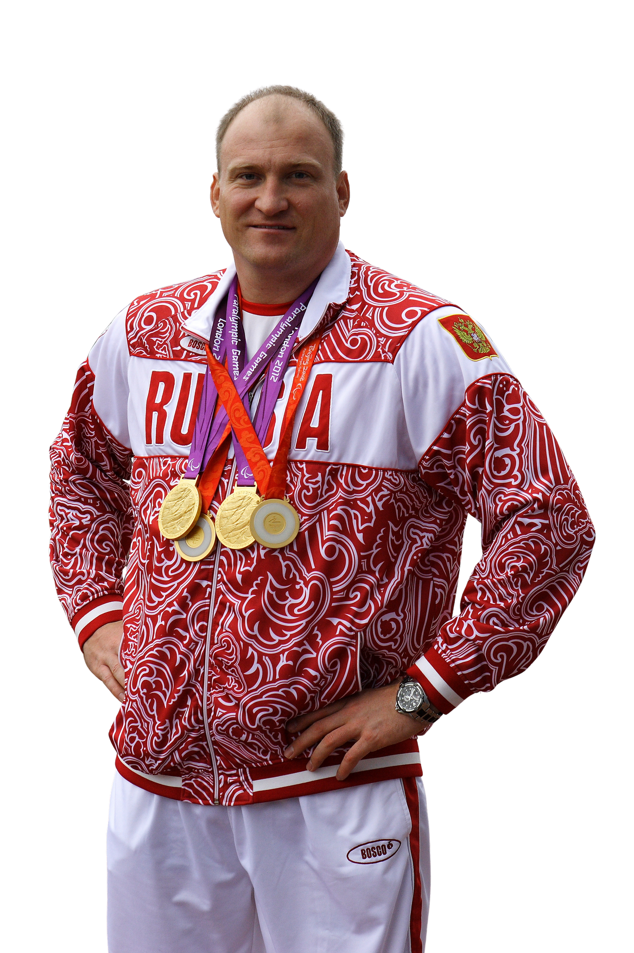
АЛЕКСЕЙ АШАПАТОВ
XIII ПАРАЛИМПИЙСКИЕ ИГРЫ 2008 Г. ПЕКИН (КИТАЙ)
XIV ЛЕТНИЕ ПАРАЛИМПИЙСКИЕ ИГРЫ 2012 Г. ЛОНДОН (ВЕЛИКОБРИТАНИЯ)
  Участник от Югры: Представлял Россию на играх в Пекине-2008 и Лондоне-2012
  Знаковая роль: Нёс флаг России на открытии Игр-2008 и был капитаном сборной по лёгкой атлетике
  Пекин-2008: 2 золотые медали и мировые рекорды в толкании ядра (16,03 м) и метании диска (57,61 м)
  Лондон-2012: Повторил «золотой дубль», побив собственные рекорды (ядро: 16,20 м, диск: 60,72 м)

Slide 9

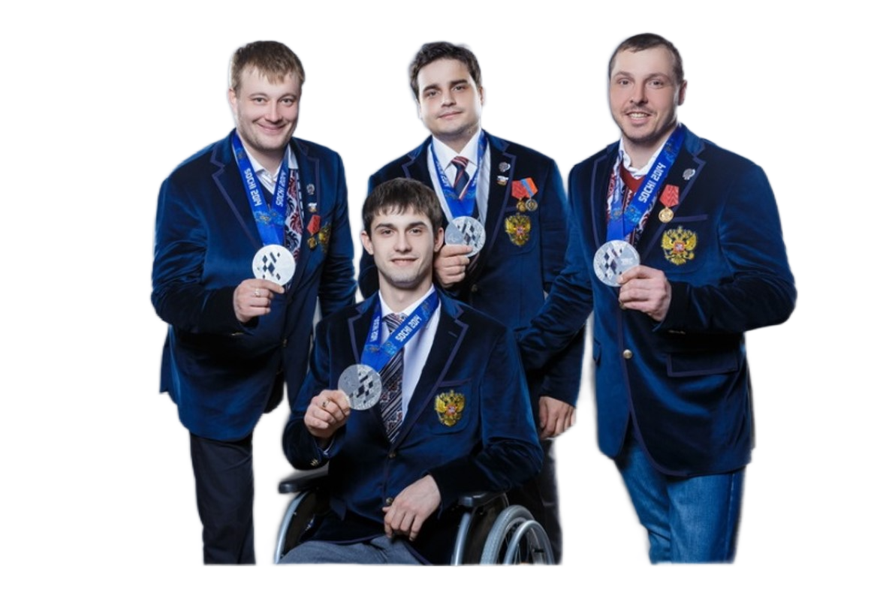
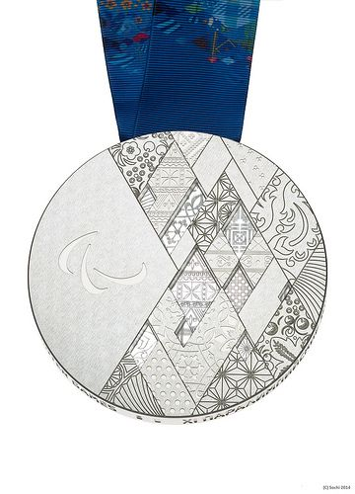
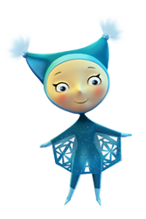

XI Зимние Паралимпийские игры в Сочи 2014
Василий Варлаков
Николай Терентьев
Владимир Литвиненко
Константин Шихов
Кратко:
45 стран-участниц
750 спортсменов
6 дисциплин
72 комплекта медалей
ТАЛИСМАНЫ ПАРАЛИМПИЙСКИХ ИГР: ЛУЧИК И СНЕЖИНКА
СЛЕДЖ-ХОККЕЙ — ИГРА СИЛЬНЫХ ДУХОМ

Slide 10

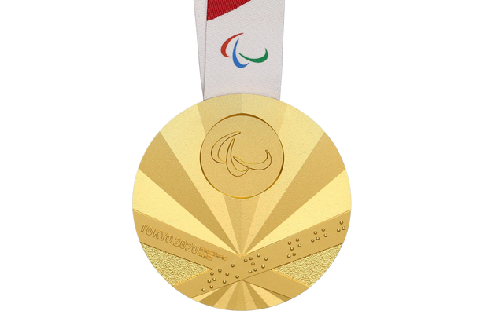
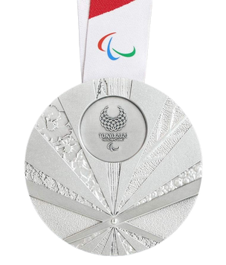
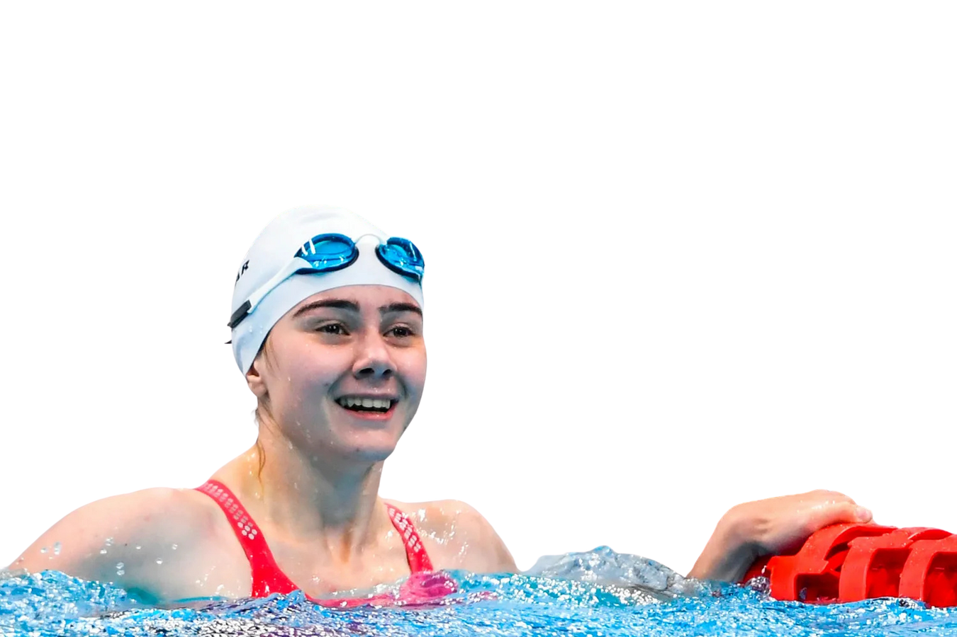
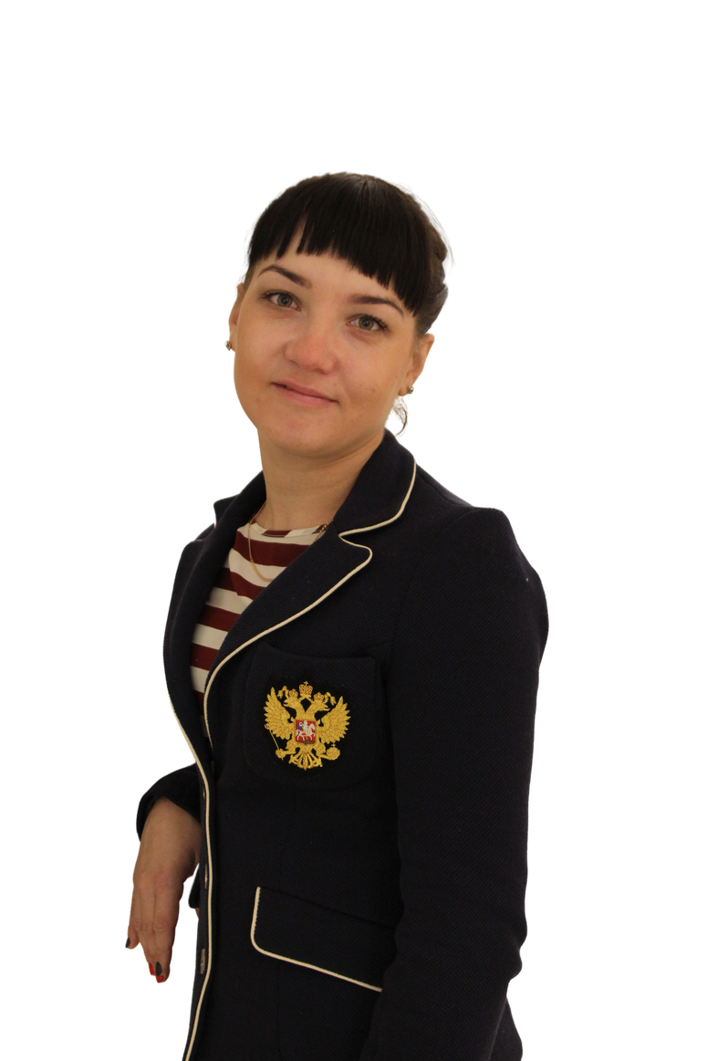
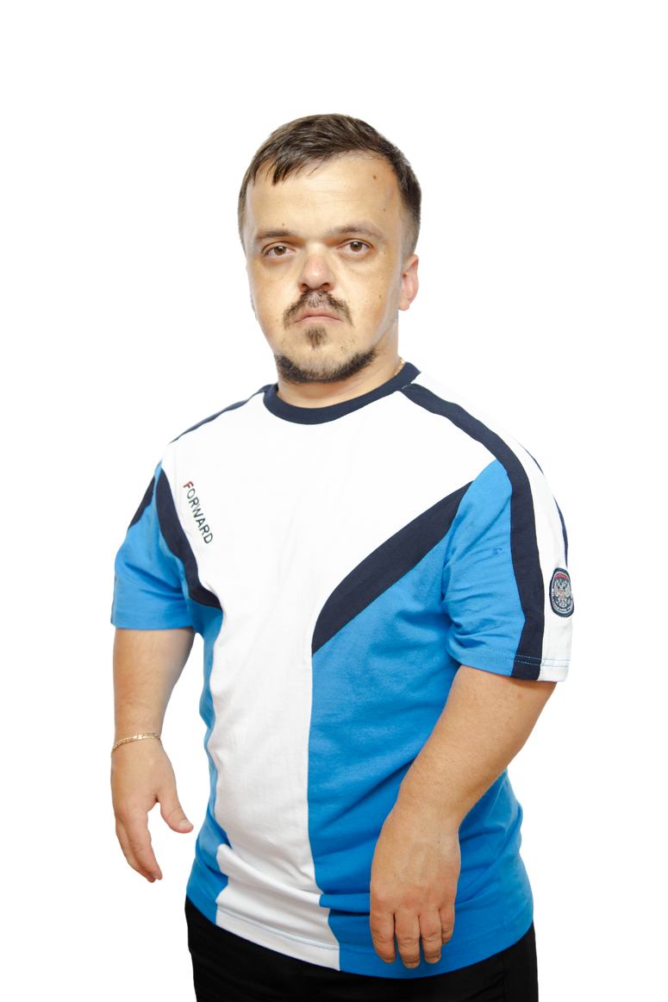
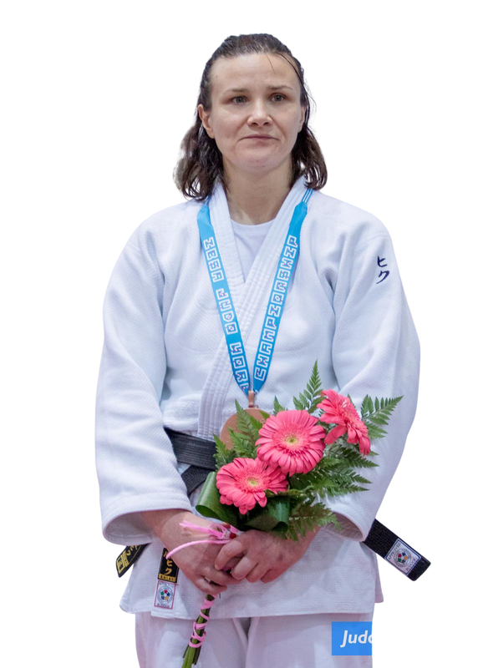
XVI ПАРАЛИМПИЙСКИЕ ЛЕТНИЕ ИГРЫ В ТОКИО
В XVI Паралимпийских летних играх в Токио приняли участие четыре спортсмена Югры.
Дмитрий Душкин и Олеся Байсарина в легкой атлетике, Анастасия Гонтарь в плавании, Ольга Позднышева в дзюдо
  Впервые в истории нашего региона мы получили на Паралимпиаде медали по плаванию
АНАСТАСИЯ ГОНТАРЬ

Slide 11
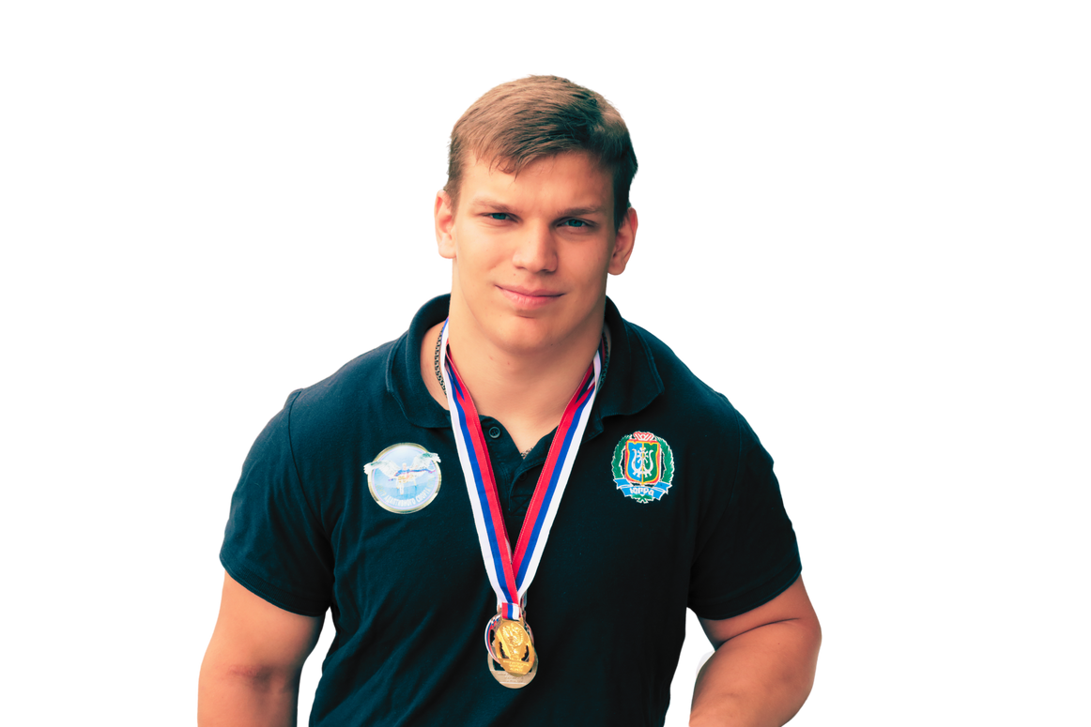
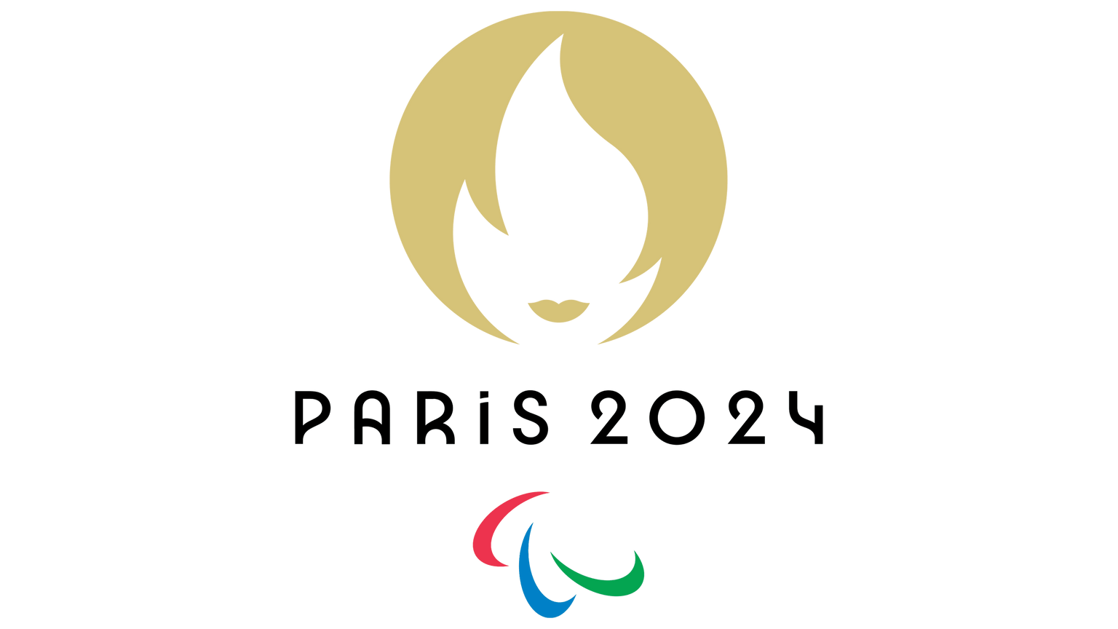

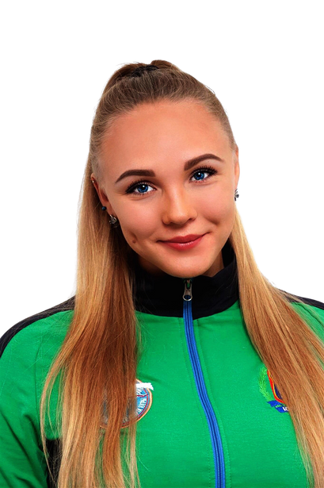
XVII ЛЕТНИЕ ПАРАЛИМПИЙСКИЕ ИГРЫ
В ПАРИЖЕ (ФРАНЦИЯ)
НИКИТА ДУБЕНЧУК УСПЕШНО ВЫСТУПИЛ В ТОЛКАНИИ ЯДРА, ЗАНЯВ ЧЕТВЕРТОЕ МЕСТО
ЕКАТЕРИНА ВЕТОХИНА ВЫСТУПИЛА В МЕТАНИИ ДИСКА И ТОЛКАНИИ ЯДРА, В ОБЕИХ ДИСЦИПЛИНАХ ЛЕГКОАТЛЕТКА ИЗ ЮГРЫ ЗАНЯЛА 10 МЕСТО.
  За победу на соревнованиях боролись 4573 спортсмена из 171 страны
  Российская команда была представлена в ограниченном составе и только в пяти дисциплинах из 22, включённых в программу соревнований

Slide 12
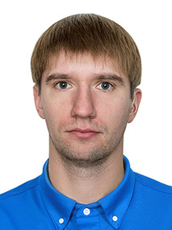


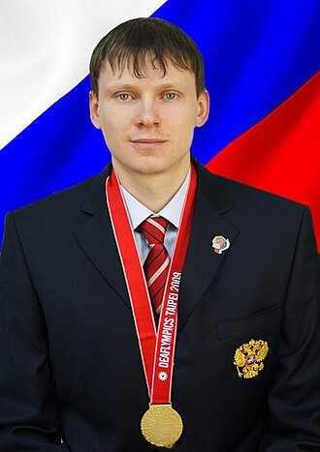
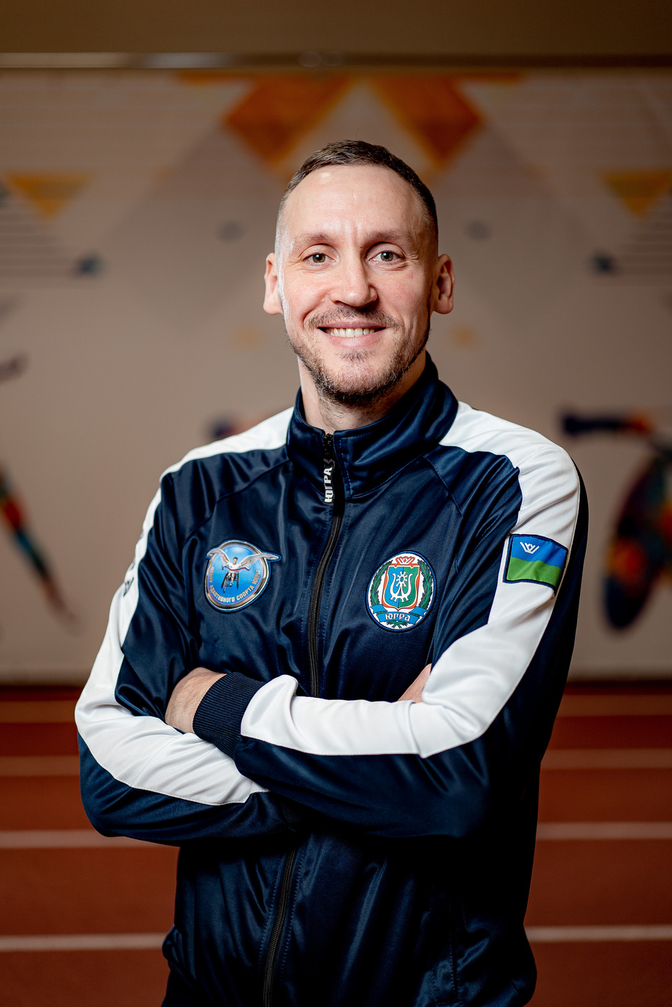


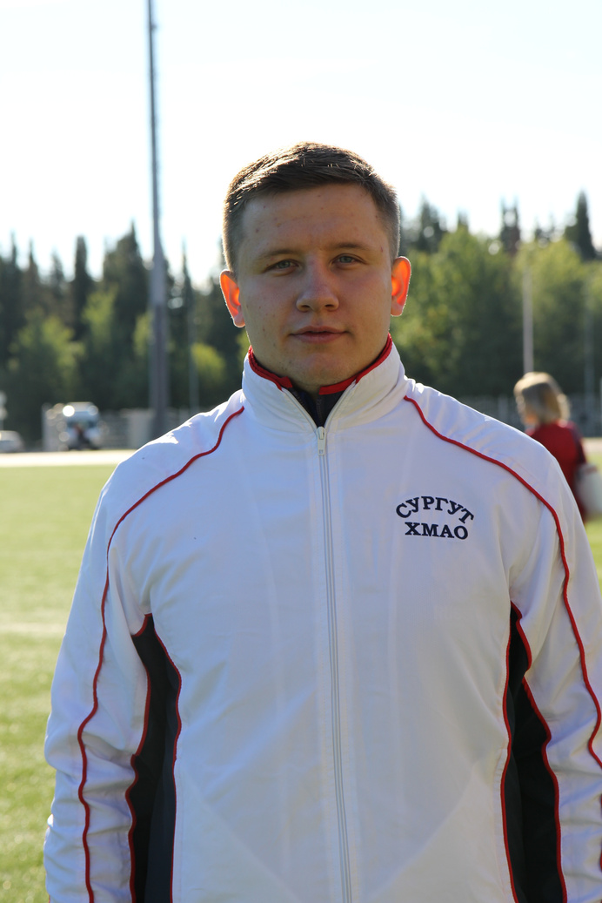
СУРДЛИМПИЙСКИЕ ИГРЫ
ВОЛЕЙБОЛ:
Георгий Плешкевич
ВОЛЕЙБОЛ:
Владимир
Шмыгин
Георгий Плешкевич
Павел Фатин
ЛЕГКАЯ АТЛЕТИКА:
Максим
Бган

Slide 13

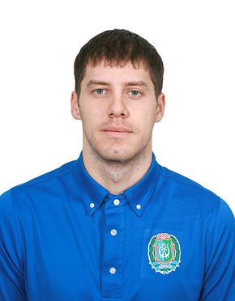
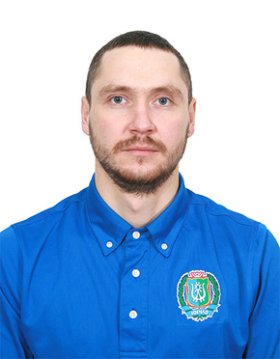
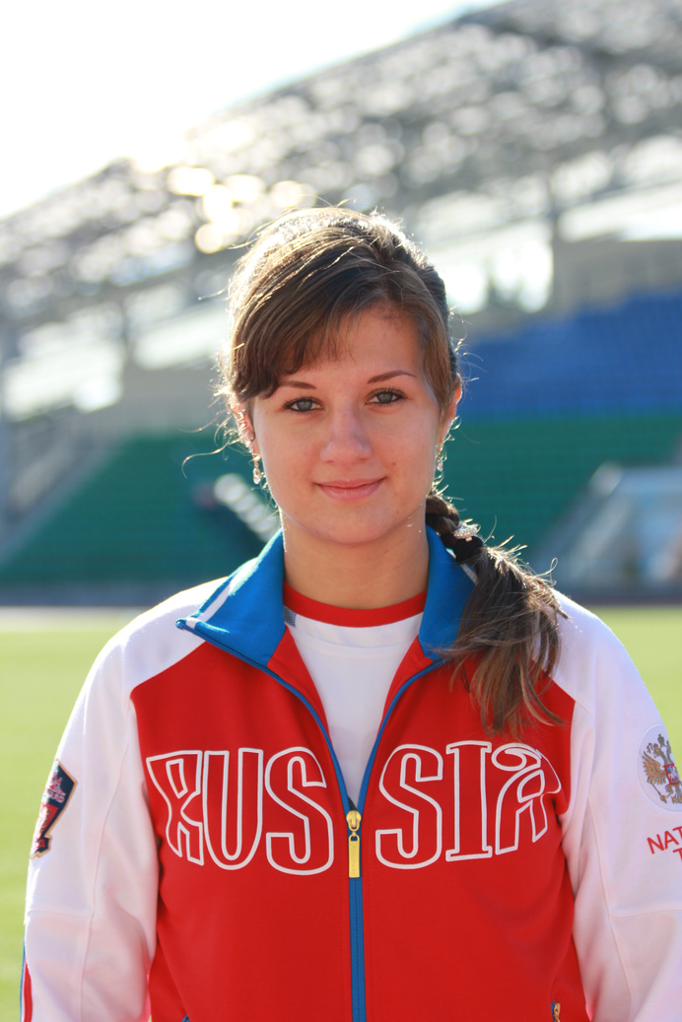
СУРДЛИПИЙСКИЕ ИГРЫ
ВОЛЕЙБОЛ:
Владимир
Шмыгин
Максим Салмин
Георгий Плешкевич
Александр
Дроздов
Павел Фатин
ЛЕГКАЯ
АТЛЕТИКА:
Юлия
Любчик
Максим
Бган

Slide 14

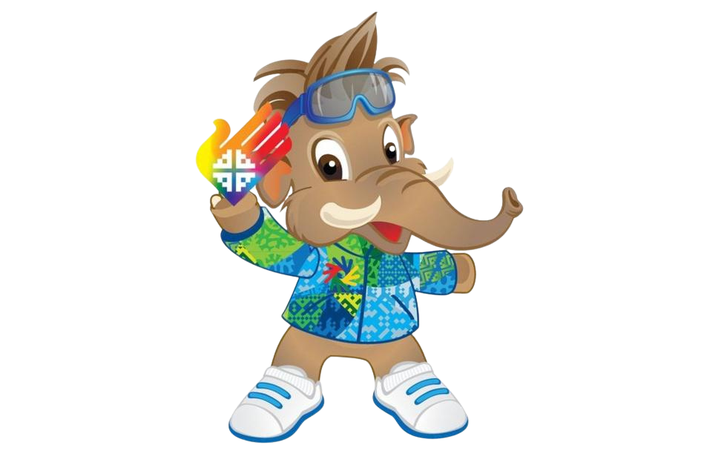
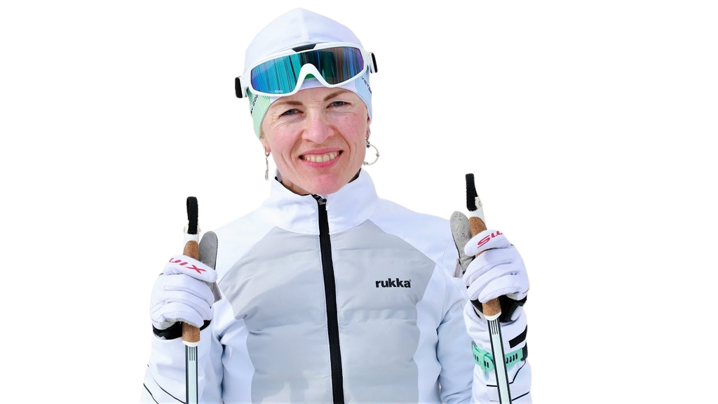
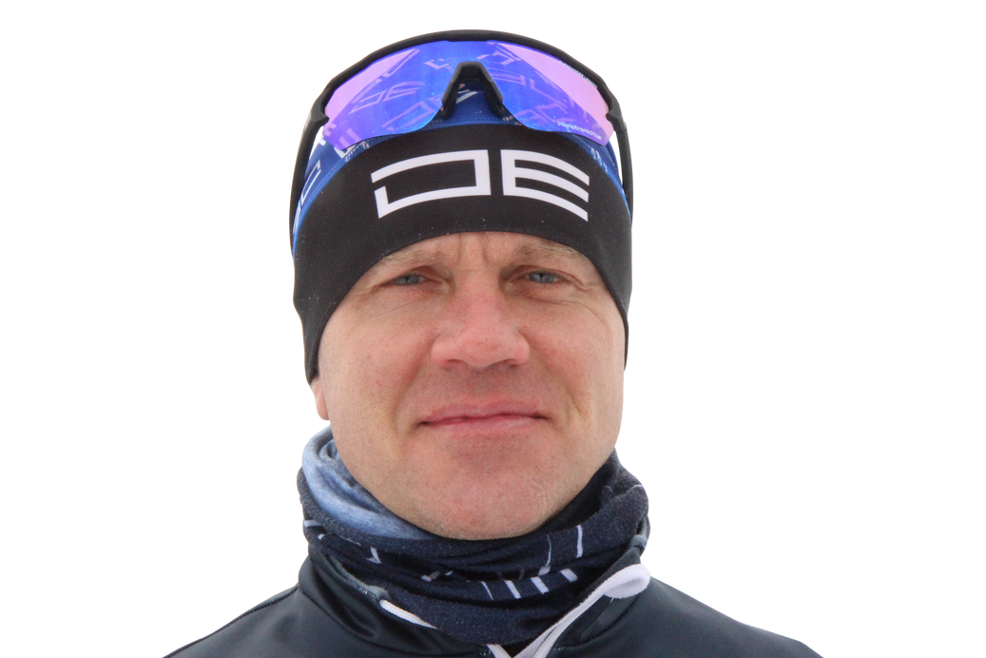
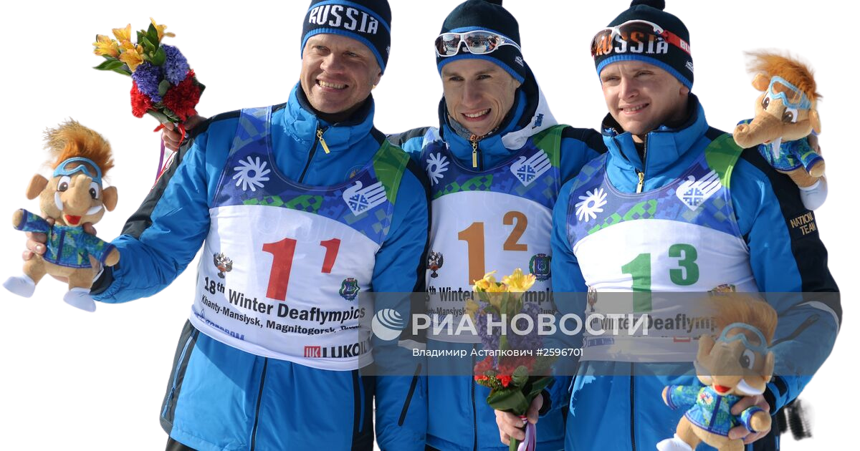

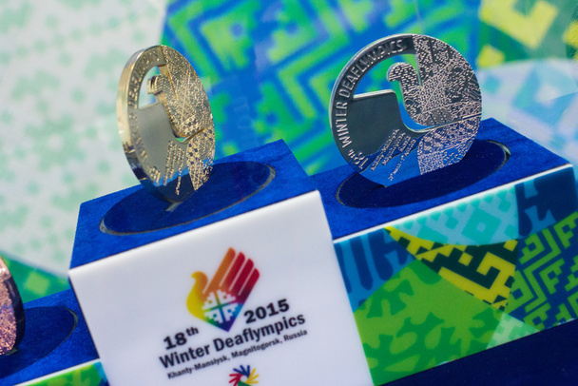
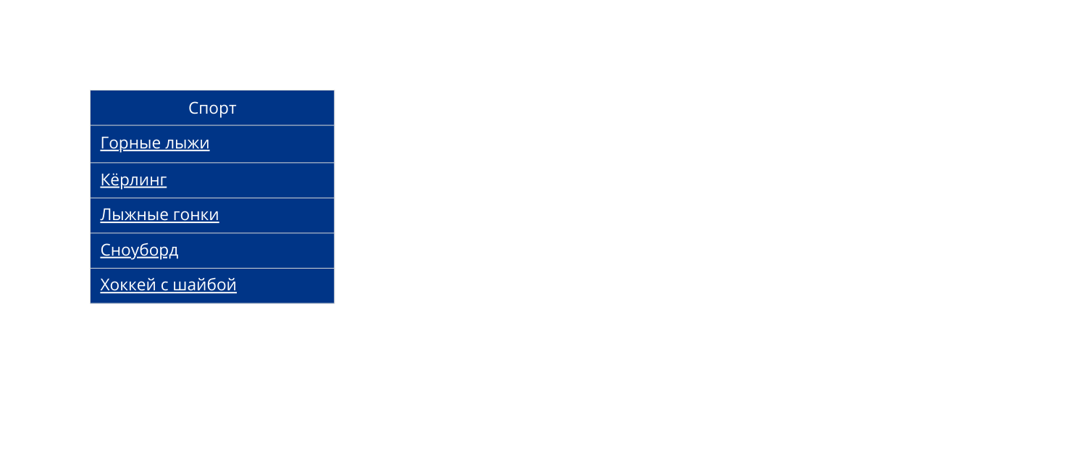
XVIII ЗИМНИЕ СУРДЛИМПИЙСКИЕ ИГРЫ ХАНТЫ-МАНСИЙСК / МАГНИТОГОРСК
  Анна Федулова
  Сергей Ермилов
  Алексей Грошев
  УЧАСТНИКАМИ СТАЛИ 344 СПОРТСМЕНА ИЗ
27 СТРАН
  ЮГРУ ПРЕДСТАВИЛИ 6 СПОРТСМЕНОВ
  НА СУРДЛИМПИАДЕ В ХАНТЫ-МАНСИЙСКЕ ТРУДИЛИСЬ 450 ДОБРОВОЛЬЦЕВ ИЗ 14 РЕГИОНОВ РОССИИ

Slide 15


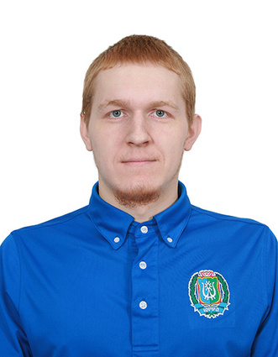
СУРДЛИМПИЙСКИЕ ИГРЫ
ВОЛЕЙБОЛ:
Владимир
Шмыгин
Максим Салмин
Георгий Плешкевич
Роман Симановский
ЛЕГКАЯ АТЛЕТИКА:
Максим
Бган

Slide 16

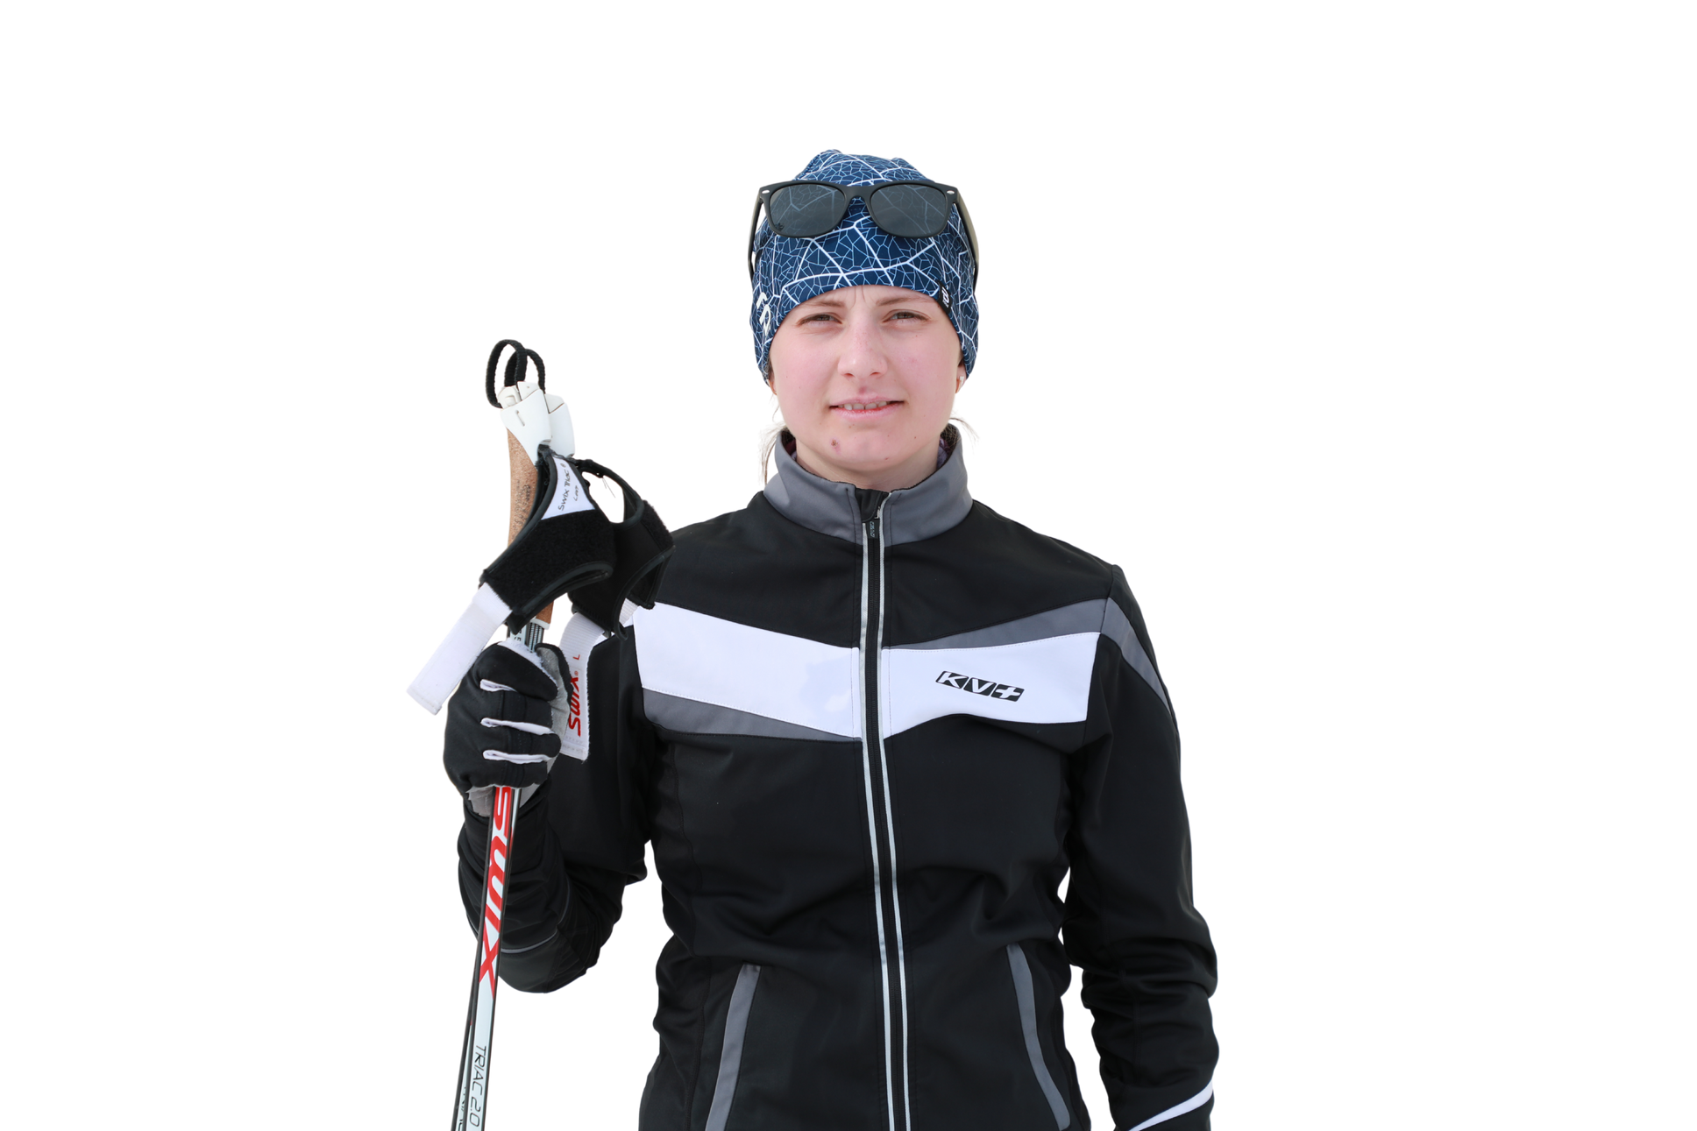
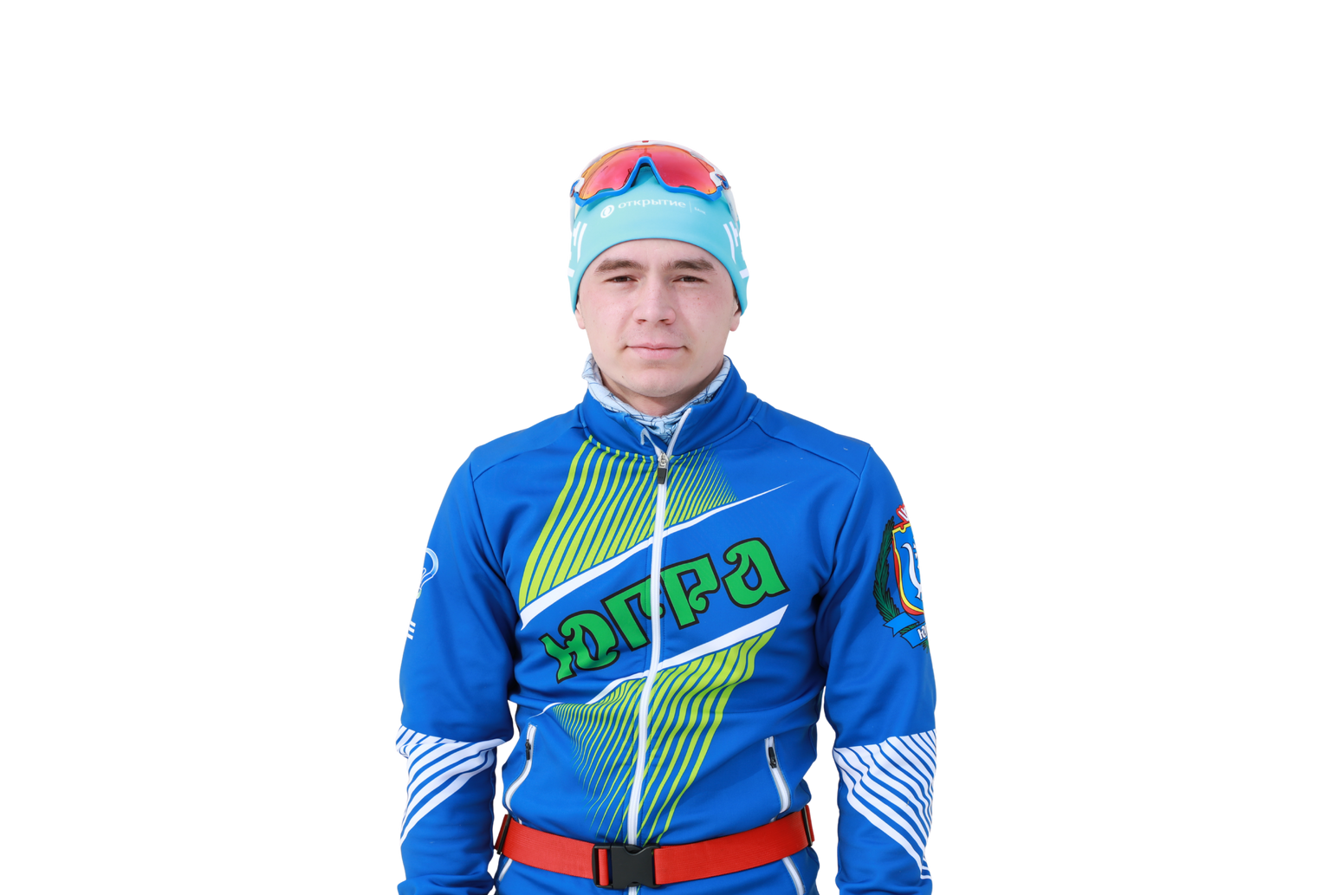
XIX ЗИМНИЕ СУРДЛИМПИЙСКИЕ ИГРЫ 2019 ГОДА В ИТАЛИИ
  Анна Федулова
  Сергей Ермилов
  Татьяна Горбунова
  Андрей Дубовских
По итогам игр Анна Федулова оказалась самой титулованной лыжницей с нарушением слуха в истории

Slide 17
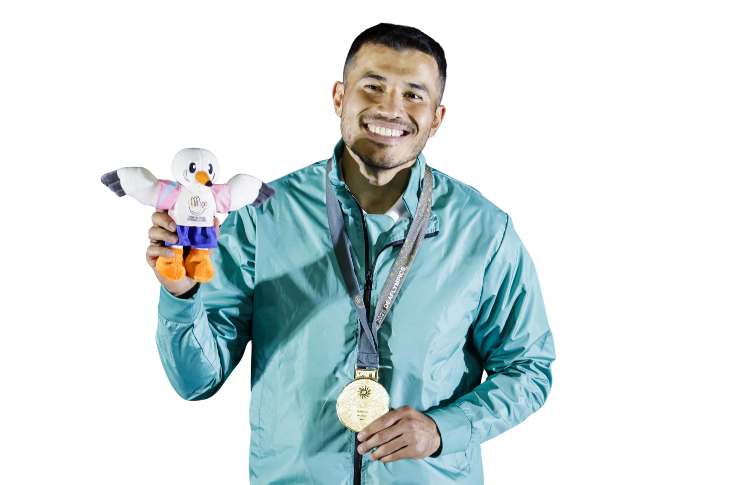

АРДАШЕР МУМИНДЖАНОВ
XXV ЛЕТНИЕ СУРДЛИМПИЙСКИЕ ИГРЫ В ТОКИО (ЯПОНИЯ)
Двукратный чемпион Сурдлимпийских игр:
  золото в прыжках с шестом с результатом 4 метра 45 сантиметров
  золото в десятиборье

Slide 18



















ВОПРОСЫ

Slide 19


